Slide 1


敏捷开发：从宣言到实践
——如何用DevCloud实践Scrum
云智软件 众享未来
华为大连软件云创新中心
HUAWEI TECHNOLOGIES CO., LTD.

Slide 2
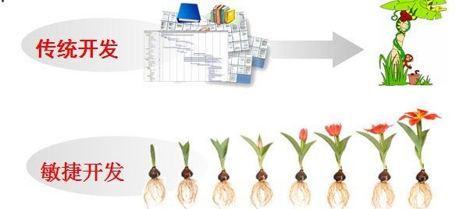
为什么要敏捷开发？
敏捷开发宣言，从原则到方法
Scrum精讲（3-4-3）
如何用DevCloud实践Scrum
Page 2

Slide 3
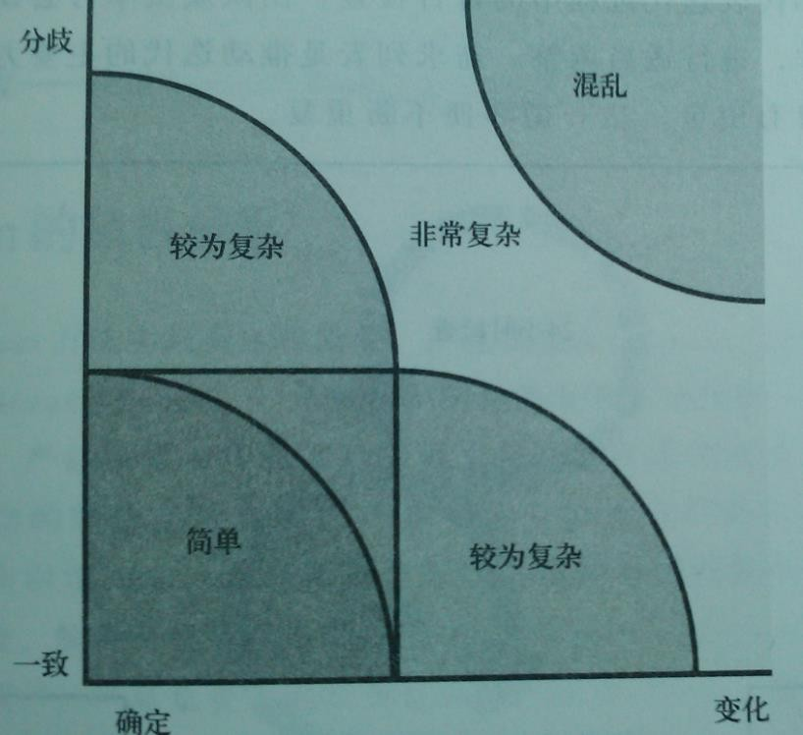

敏捷的背景与动机
有数据显示有70%采用瀑布式开发方法的软件开发项目均 已失败告终。
软件项目的新挑战:
市场的需求瞬息万变，很难实现产品需求的明确且 完整地收集
技术的发展也日新月异，对于所定义功能的可实现 性也面临着多重不确定性的因素
当需求的不明确性和工程实现的不确定性均超出一定
范围以后，呈现出复杂系统（Complex System） 的特征， 传统的开发方法便不再实用。敏捷开发方法正是在这样的 背景下诞生。
软件项目的复杂性

Slide 4
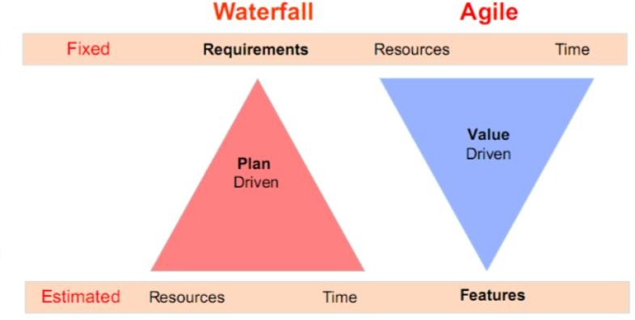
敏捷VS瀑布
敏捷开发的一个核心思维模式的转换便 是：从瀑布式开发所代表的“Fix Scope， Flex time”（固定范围，弹 性时间）转向“Fix time，Flex
Scope”（固定时间，弹性范围）。在 市场变化和技术变化的背景之下，既然 市场需求和产品定义所代表的“范围” 无法实现固化，因而无法确定应该投入 多少资源来完成，那不妨固定好已有资 源的，以资源为约束，实现“范围”的 最大化实现。因为从“计划驱动”转向 为“价值驱动”。

Slide 5
敏捷宣言
2001年初，由于许多公司的软件团队陷入了不断增长的过程的泥潭，一批业界专家聚集在一起概括出 一些可以让软件开发团队具有快速工作、响应变化能力的价值观和原则。他们称自己为敏捷（Agile） 联盟。
敏捷联盟宣言：
个体和互动高于流程和工具
工作的软件高于详尽的文档
客户合作高于合同谈判
响应变化高于遵循计划

Slide 6
敏捷开发的12个原则
我们最优先要做的是通过尽早的、持续的交付有 价值的软件来使客户满意.
即使到了开发的后期, 也欢迎改变需求.
经常性地交付可以工作的软件, 交付的间隔可以 从几周到几个月, 交付的时间间隔越短越好.
在整个项目开发期间, 业务人员和开发人员必须
天天都在一起工作.
围绕被激励起来的个人来构建项目.
在团队内部, 最具有效果并且富有效率的传递信 息的方法, 就是面对面的交谈.
工作的软件是首要的进度度量标准.
敏捷过程提倡平稳的开发节奏; 发起人、开发者 和用户应该能够保持一个长期的、恒定的开发速 度.
不断地关注优秀的技能和好的设计会增强敏捷能 力.
简单化是根本(不做过度设计和预测).
最好的构架、需求和设计出自于自组织的团队.
每隔一定时间, 团队会在如何才能更有效地工作 方面进行反思并对自己的行为进行相应调整.

Slide 7
敏捷VS敏捷方法
敏捷是一种方法论，而敏捷方法是把这些理论落地的具体实践。
敏捷开发的七种主流方法：
XP（ Extreme Programming极限编程）
SCRUM
Crystal Methods（水晶方法族）
FDD （Feature-Driven Development，特性驱动开发）
ASD（Adaptive Software Development，自适应软件开发）
DSDM（ Dynamic Systems Development Method, 动态系统开发方法）
轻量型RUP

Slide 8

Scrum简介
冲 刺 一
Scrum 是一个用于开发和维持复杂产品的框架 ，是一个增量的
、迭代的开发过程。在这个框架中，整个开发过程由若干个短
的迭代周期组成，一个短的迭代周期称为一个Sprint，每个
Sprint的建议长度是2到4周(互联网产品研发可以使用1周的
Sprint)。在Scrum中，使用产品Backlog来管理产品的需求，产 品backlog是一个按照商业价值排序的需求列表，列表条目的体 现形式通常为用户故事。Scrum团队总是先开发对客户具有较 高价值的需求。在Sprint中，Scrum团队从产品Backlog中挑选 最高优先级的需求进行开发。挑选的需求在Sprint计划会议上 经过讨论、分析和估算得到相应的任务列表，我们称它为 Sprint backlog。在每个迭代结束时，Scrum团队将递交潜在可 交付的产品增量。 Scrum起源于软件开发项目，但它适用于任 何复杂的或是创新性的项目。
分析
设计
测试
集成
构建
反馈
适应
冲 刺 二
分析
设计
测试
集成
构建
反馈
适应
增量式迭代流程图

Slide 9
Sprint周期
 | 1周 | 2周 | 3周 | 4周
Scrum的事务性成本 （整个项目花在 Sprint计划，回顾， 评审的时间总和） | 最高 | 中 | 低 | 最低
对业务变化的响应 | 最快 | 一般 | 慢 | 最慢
团队问题的透明性 | 最高 | 中 | 低 | 最低
市场和用户的反馈周 期 | 最短 | 中 | 长 | 最长
团队容易陷入微瀑布 的风险 | 最低 | 中 | 高 | 最高
与组织传统工作方式 的适配性 | 最不适配 | 居中 | 适配 | 最适配

Slide 10


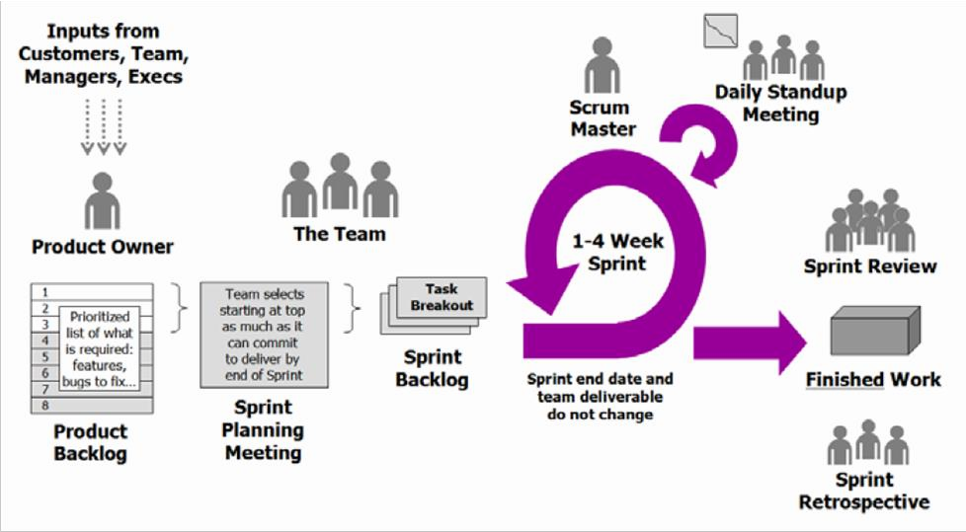

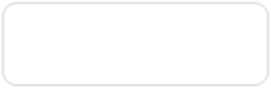

Scrum框架
三个角色
产品负责人 Product Owner
Scrum主管 Scrum Master
开发团队 Scrum Team
四个仪式
Sprint计划会议 Sprint Planning Meeting
每日站会
Sprint评审会议
Sprint回顾会议
Daily Standup Meeting Review Meeting Retrospective Meeting
三个工件
产品订单 Product Backlog
冲刺订单 Sprint Backlog
冲刺燃尽图 Burndown Chart
Scrum流程

Slide 11
Scrum仪式之Sprint计划会议
计划会议分为两部分：
1. 由PO、SM和Team参加，主要是从产品backlog中挑选出需要放到当前sprint下的既定产品
backlog
2. 由SM、Team参加，把既定产品backlog的故事拆分成任务进行估算，PO也可以一起参加这 个部分来了解具体的开发细节
44

Slide 12
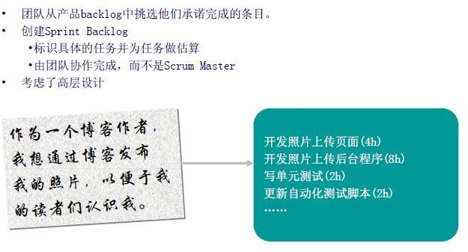
Scrum仪式之Sprint计划会议
45

Slide 13
Scrum仪式之每日Scrum会议(Daily Scrum)
每日Scrum会议, 即团队每日立会, 条件允许的话, 每天都应该在同样的时间和地点, 组织所有成员站 立进行.
最好是每天早晨开, 一般15分钟左右, 时间比较短, 也有利于团队成员安排好当天的工作.
只有团队成员可以在例会上发言, 其他人员有兴趣可以参加, 但只能旁听, 不能发言
每日Scrum会议由Scrum Master主持, Scrum团队所有成员轮流回答以下3个问题:
昨天我完成了什么工作?
今天我打算做什么?
我在工作中遇到了什么困难?
46

Slide 14
Scrum仪式之Sprint评审会议
Sprint评审会用来演示在这个Sprint中开发的产品功能给Product Owner. Product Owner会组织这阶段的会议并且邀请相关的干系人参加.
团队展示Sprint中完成的功能
一般是通过现场演示的方式展现功能和架构
不要太正式
不需要PPT
一般控制在2个小时
团队成员都要参加
可以邀请所有人参加
48

Slide 15
Scrum仪式之Sprint回顾会议
团队的定期自我检视, 发现什么是好的, 什么是不好的.
一般控制在15~30分钟
每个Sprint都要做
全体参加
Scrum Master
产品负责人
团队
可能的客户或其它干系人
Sprint回顾会议上, 全体成员讨论有哪些好的做法可以启动, 哪些不好的做法不能再继续下去了, 哪些 好的做法要继续发扬.
49

Slide 16









Scrum物件之产品订单(Product Backlog)
Epic（史诗故事）
规模和复杂性非常大，无法或者不 容易进行估算。
Feature（产品的特性）
代表一个产品可以做什么，可以提 供什么服务，是用户的需求。
User Story（用户故事）
作为一个角色，通过某项操作，以 便能够完成特定的目标
迭代
迭代
Task（任务）
一个User Story一般会分解为一个或 多个Task
51

Slide 17
怎么写故事(Story)
在敏捷开发过程中是通过用户故事来将需求具体化成可以进行迭代开发的一个个现实的可见的开发任务。
在用户故事的划分中有三要素，分别为card，conversation和confirmation。
作为一个角色，通过某项操作，以便能够完成特定的目标
AS a <USER>, I need to <ACTION> in order to <REASON>
作为一个博客作者，我想通过博客发布我的照片，以便于我的读者们认识我。
作为一个国足的球迷，通过点击官网的新闻栏，以便能够实时了解最新的国足动态。
一个良好的User-story的编写应该遵循INVEST原则：
Independent：独立性
Negotiable：可协商
Valuable：有价值
Estimable：可评估
Small：短小
Testable：可测试
HUAWEI TECHNOLOGIES CO., LTD.
Page 17

Slide 18
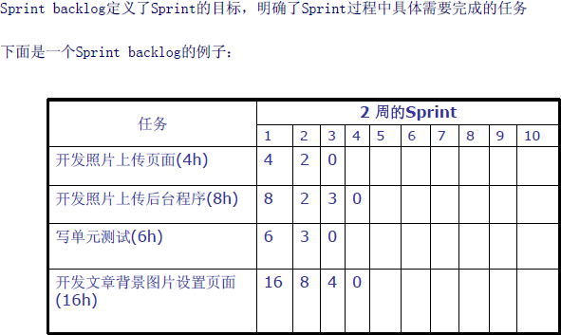
Scrum物件之冲刺订单(Sprint Backlog)
52

Slide 19
Scrum物件之冲刺订单(Sprint Backlog)
管理Sprint的Backlog:
团队成员自己挑选任务, 而不是指派任务
对每一个任务, 每天要更新剩余的工作量估算
每个团队成员都可以修改Sprint Backlog, 增加、删除或者修改 任务
54

Slide 20
如何用DevCloud实践Scrum
Page 20

Slide 21
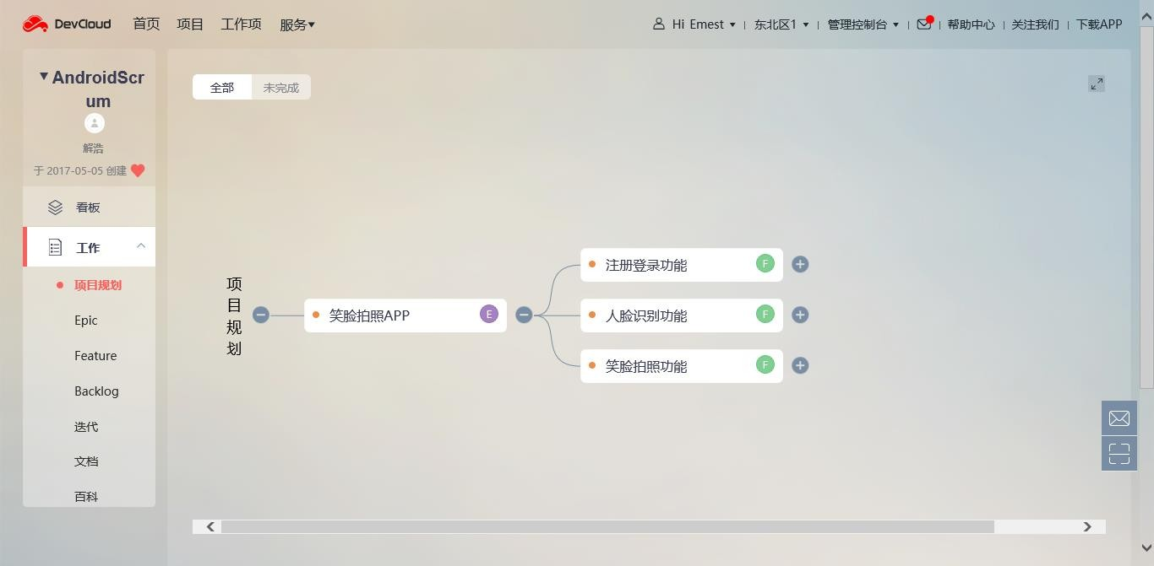
DevCloud中Scrum元素
Product Onwer 负责把Product Backlog的信息 随着项目迭代的 进行持续录入到 项目规划中

Slide 22
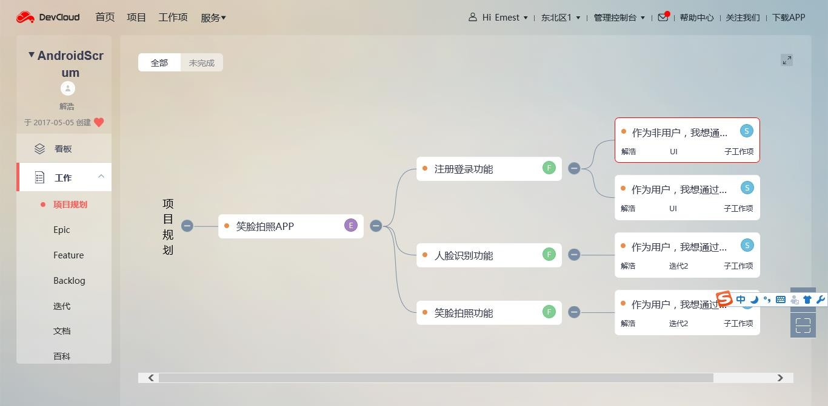


DevCloud中Scrum元素
在Sprint Plan Meeting阶段，团队 对Story进行任务拆分和估算。
在Daily Standup Meeting上，对相 关信息进行持续更新。
项目归档和资产管理 项目管理（Offline）
知识库
FAQ
HUAWEI TECHNOLOGIES CO., LTD.
54

Slide 23
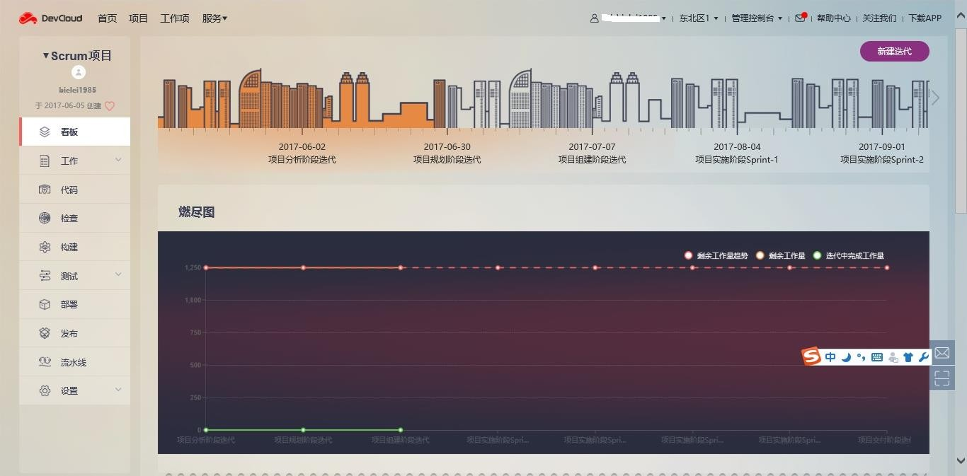
DevCloud中Scrum元素
迭代时间轴
燃尽图，跟踪 迭代完成情况

Slide 24

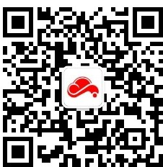
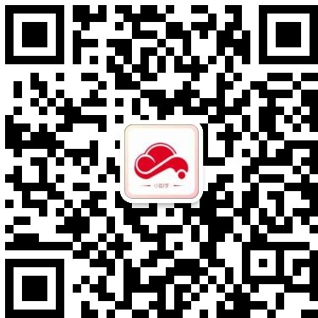
一站式云端DevOps平台
扫码关注公众号
添加社群助手，拉你入群

